Slide 1


Dinarte Filho
dinarte@esig.com.br

Slide 2
Quem sou eu?
Depois de alguns estágios durante o curso de engenharia de computação na UnP, consegui um estágio na própria UnP (2001)
Pouco mais de um mês já havia me tornado prestador de serviço desenvolvendo sites e sistemas.
Em 2002 fui efetivado como analista de sistemas e migrei o curso para Sistemas de informação.
Em 2005 concluo o curso e me torno coordenador de desenvolvimento

Slide 3
Quem sou eu?
Pós graduação em projeto e desenvolvimento de sistemas para web.
Professor dos Cursos de Sistemas de Informação e Engenharia de Computação
Coordenador do Curso de Pós graduação
Consultor de desenvolvimento web na ActiveSoft

Slide 4
Quem sou eu?
(2007) Convite para Direção de Tecnologia
Memes Tecnologia - São Paulo
Sócio da Memes Tecnologia
(2011) O Retorno a Natal

Slide 5
Quem sou eu?
(2012) Contratado pela ESIG Software no inicio de suas atividades
Assumi a liderança técnica do projeto SIGEduc
Gerente de Projetos
(2017) Mestre em Engenharia de Software

Slide 6
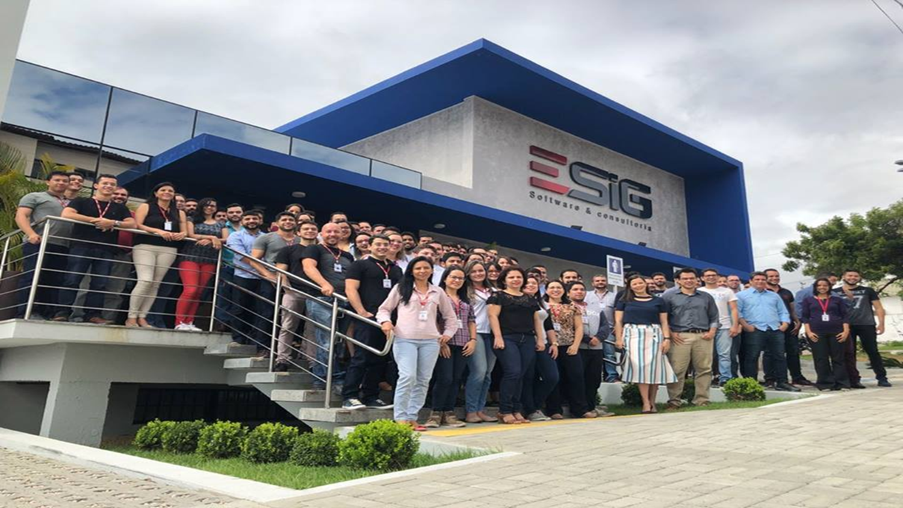
Nossa identidade
Especialistas em Sistemas de Gestão. Muito além do software, inteligência e inovação

Slide 7
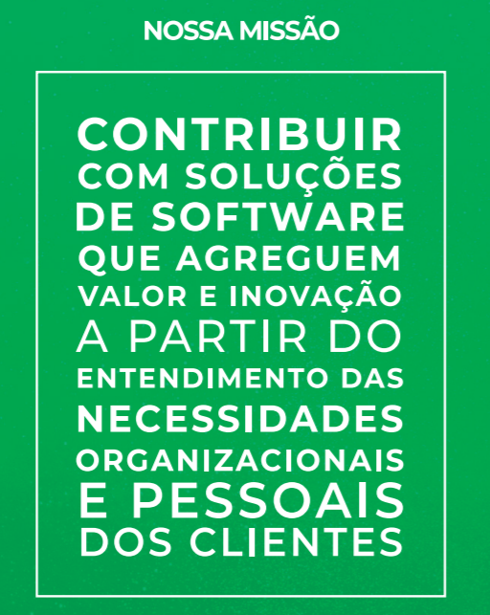

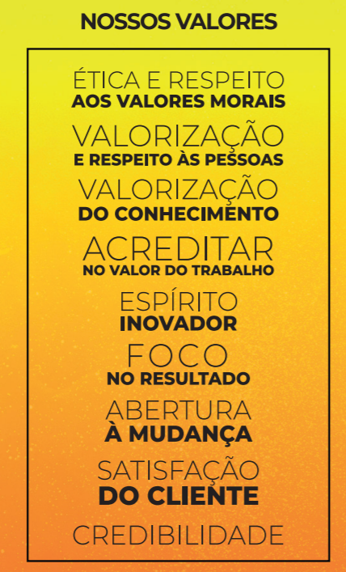
Identidade Empresarial

Slide 8









Atuação

Slide 9

Quem somos
Empresa fundada em 2011 pelos inventores da família de sistemas SIG-UFRN.
Diversos anos de experiência na criação e implantação de sistemas de gestão.
Mais de 120 colaboradores;
Primeira empresa graduada no Metrópole Digital (UFRN) - 2014;

Slide 10
Ramo de atuação
Educação
Governo Eletrônico
Fundações de apoio
Gestão Integrada
10

Slide 11

Serviços & Soluções

Slide 12








INFRAESTRUTURA E CLOUD COMPUTING
SISTEMAS PARA GESTÃO ELETRÔNICA DE DOCUMENTOS
CONSULTORIA
EM TECNOLOGIA DA INFORMAÇÃO
CONSTRUÇÃO DE SOLUÇÕES SOB DEMANDA
SISTEMAS
SIG-UFRN
Sistemas de Informações, Software de grande porte, Web Apps, Mobile Apps (connected to Web Apps), Big Data technologies e BI technologies
Implantação, customização, migração, suporte e sustentação
SISTEMAS PARA
GESTÃO DE SAÚDE PÚBLICA E PRIVADA
SISTEMAS
PARA GESTÃO
DA EDUCAÇÃO BÁSICA
SISTEMAS
PARA FUNDAÇÕES
DE APOIO

Slide 13

Mercado privado

Slide 14

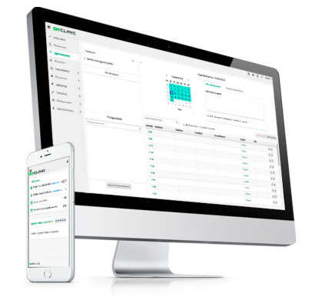
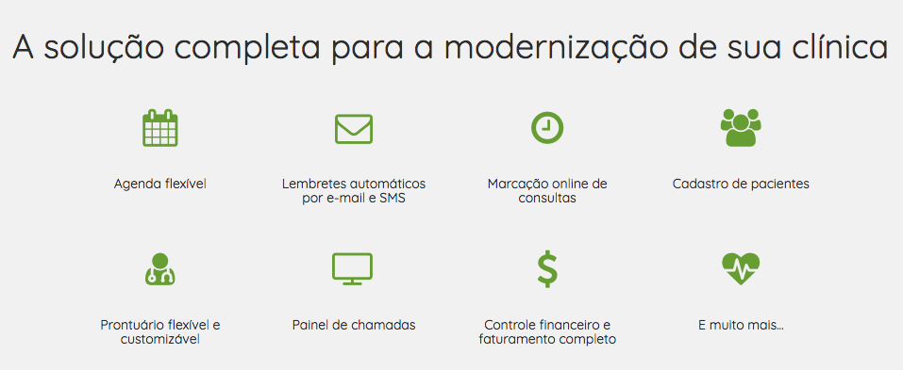
14

Slide 15
Suite Quark
QuarkERP
Sistema Integrado de Gestão Empresarial
QuarkRH
Sistema Integrado de Gestão de Recursos Humanos
QuarkCRM
Sistema Integrado de Gestão de Vendas e Clientes
15

Slide 16

Nossos Clientes

Slide 17
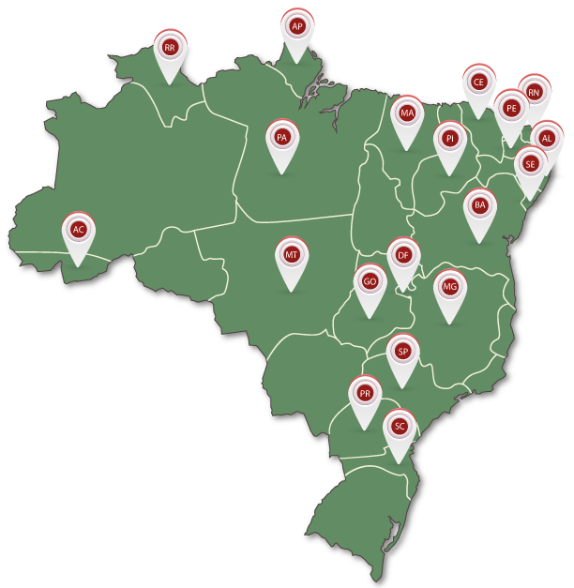
Presente em 21 estados
16 universidades
6 institutos de educação
5 da Administração Pública Direta
10 Secretarias de educação
30 na área de saúde
17

Slide 18








































Nossos clientes

Slide 19



Parceiros
19

Slide 20
PROJETO SIGEDUC

Slide 21
Sistema integrado de gestão da educação
Mais de 20 módulos e 1500 funcionalidades
Mais de 1200 escolas públicas
Mais de 20 profissionais envolvidos, entre desenvolvedores, analistas de requisitos, suporte e infra estrutura.

Slide 22
Mais de 600 mil usuários, sendo 300 mil só no estado do Rio Grande do Norte
Atente a mais de 100 mil requisições por minuto em época de matrícula.
Média de 1200 chamados atendidos em um mês.
150 tarefas de desenvolvimento executadas em um mês
2 novas versões todos os dias.

Slide 23
Entrega
Tempo
Qualidade
Escopo
Custo
Disponibilidade

Slide 24
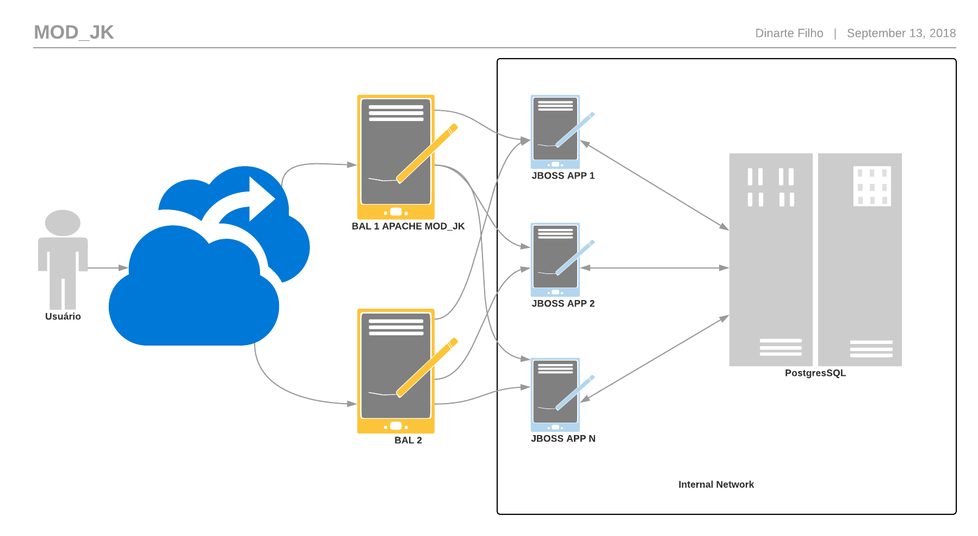
DISPONIBILIDADE

Slide 25
Pessoas
Ferramentas
Processo
Controle
Medição
Ajuste
Monitoramento
Metodologia
TEMPO
QUALIDADE
ESCOPO
CUSTO

Slide 26


PROCESSO
O processo da empresa mapeia todos os fluxos do esforço envolvido no desenvolvimento e sustentação do software, tentando prever cada imput, ação e seus possíveis outputs. Padronizando a forma de trabalho das equipes e os artefatos gerados.
https://docs.google.com/document/d/1cSVxTIkljznhv7czuanJxXYpO6j63NNaO7ePOMyeCos/edit

Slide 27
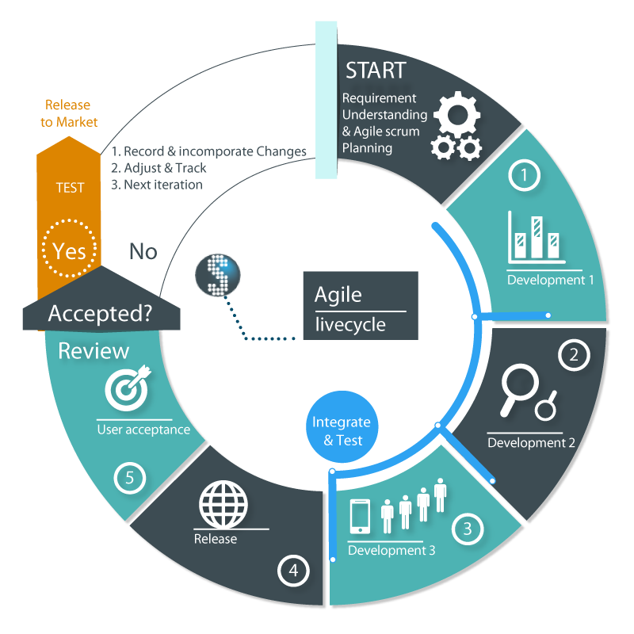
METODOLOGIA
Conjunto de estruturado de práticas que podem ser repetidas em um processo de desenvolvimento de software.

Slide 28
METODOLOGIA ÁGIL
Individuals and interactions over processes and tools
Working software over comprehensive documentation
Customer collaboration over contract negotiation
Responding to change over following a plan
That is, while there is value in the items on
the right, we value the items on the left more.

Slide 29
SCRUM
É uma metodologia ágil de desenvolvimento de software iterativo e incremental
Visa entregar o máximo de valor para o cliente no menor espaço de tempo possível.
As iterações no scrum são chamadas de sprints.

Slide 30
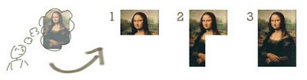
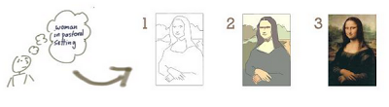
INCREMENTAL
ITERATIVO

Slide 31
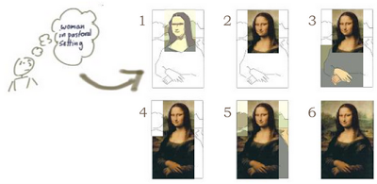
ITERATIVO E INCREMENTAL

Slide 32
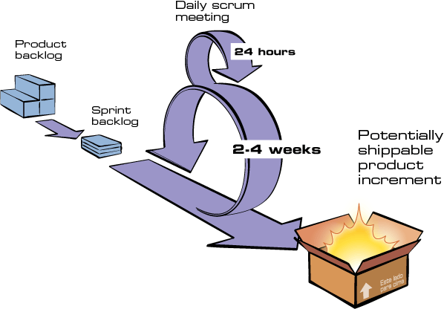

Slide 33
PAPEIS NO SCRUM
Product owner (Cliente)
Desenvolvedor
Scrum Master

Slide 34
CERIMONIAS NO SCRUM
Sprint Planning – 2h
Daily Scrum – 15 mim
Review Meeting – Em aberto
Sprint Retrospective – 1h a 2h

Slide 35
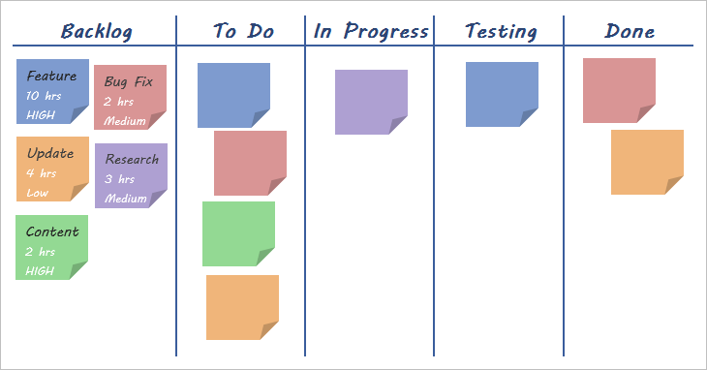
ACOMPANHAMENTO NO SCRUM - KAMBAN

Slide 36
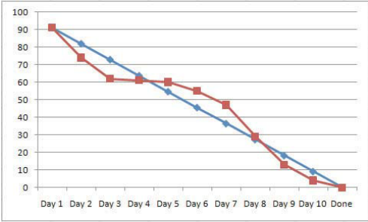
ACOMPANHAMENTO NO SCRUM - BURNDOWN

Slide 37

Ainda tinhamos problemas
Divisão de times por serviço:
Time de Sustentação
Time de Desenvolvimento
Time de Testes
Time de Requisitos

Slide 38
E quais?
Problemas desta Abordagem:
Gargalos criados em serviços
Pouca capacidade para paralelizar projetos
Transferência de Responsabilidades
Responsabilidades centralizadas
Excesso de pressão concentrada em poucos
Distorções em análises de indicadores

Slide 39

Solução aplicada
Criação de times realmente multidisciplinares e autônomos (Squads);
Criação de um papel único de colaborador: Desenvolvedor de Software.
Cada squad é composto por até 5 Desenvolvedores,
Cada time deverá atender a todos os serviços prestados pelo departamento (SIGEduc). Tudo que começa -> Termina.

Slide 40




O que é um squad?
Squad is a small cross-functional, self-organizing team
Design, commit, deploy, maintenance the whole thing

Slide 41
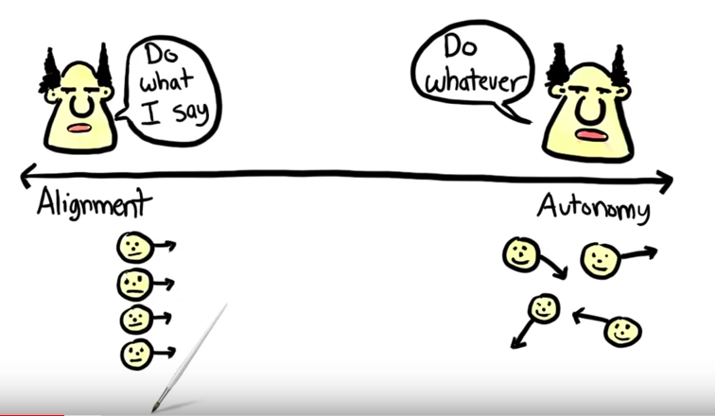
Alinhamento X Autonomia

Slide 42
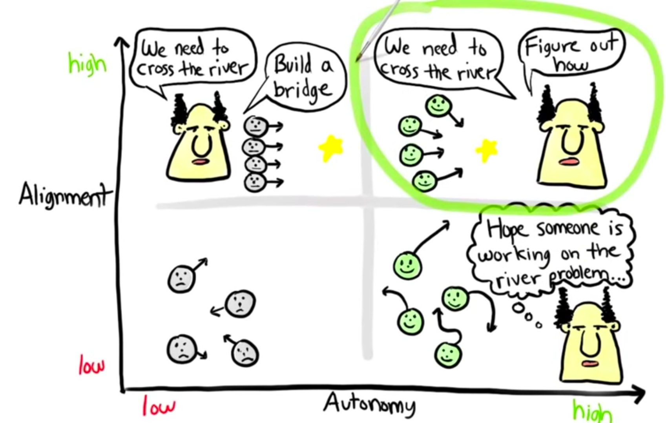
High Autonomy & Higth Alignment

Slide 43
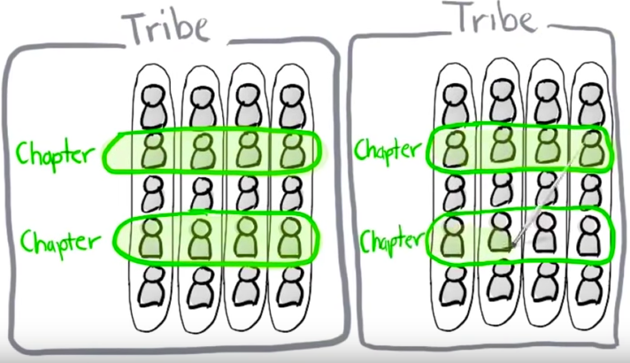
Tribe and Chapter

Slide 44
Atribuições do Desenvolvedor.
Projetar, estimar (PF), planejar e desenvolver novas funcionalidades.
Promover correções e adaptações de erros ocorridos em produção.
Integrar e implantar versão.
Validar módulos ou sistemas a serem implantados.
Implantar módulos e sistemas nos novos clientes.
Criar ou validar guias de uso dos sistemas.
Documentar.
Efetuar testes em funcionalidades garantindo a qualidade da entrega.
Contatar cliente para elucidação de dúvidas ou coleta de requisitos.
Manter ambientes dos sistemas

Slide 45
Coach.
Membro da equipe respeitado pelos demais
Conhecimento técnico avançado
Capacidade de conduzir os demais aos objetivos
Capacidade de desenvolver competências de outros colaboradores.
Fundamental para promover o alinhamento interno e entre as demais equipes.

Slide 46

Estrutura paralelizada e não setorizada.
Consome
Distribui demanda
Alignment
Office
(Chapter)
Backlog Sustentação
Alimenta
Suporte Atendimento
O alingnment office (Chapter) é uma comissão responsável por distribuir as demandas de acordo com as prioridades dos clientes, garantir que o fluxo do processo seja seguido de forma padronizada por todos os times, estabelecer e acompanhar prazos e metas, instituir e difundir boas práticas adotadas pelas equipes. É formado permanentemente pelo Gestor do Departamento, PW e por um representante de cada time.

Slide 47
Fluxo Simplificado de Desenvolvimento.
Reunião de Alinhamento
Cliente Demanda
PW coleta requisitos iniciais (Atas / Histórias)
Squad
desenvolve projeto e submete para aprovação
Chapter
Revisa, Aprova, Estabelece prazo e Abre o Entregável (OS)
Time desenvolve, Testa, registrando andamento nas ferramentas
Chapter Aprova e Oficializa a entrega do cliente.
Chapter gera Artefato Para faturamento (Relatório Final)
Reunião de Projeto
Relatório Final de Entrega.
Estimativa de Projeto
Ata de Reunião com Histórias do Usuário

Slide 48

recursoshumanos@esig.com.br
+55 84 3034-9310 : : esig.com.br
Notes:
48

